Slide 1

ANALISA DAN PERANCANGAN SISTEM
ENTOT SUHARTONO, SKOM, MKOM
ujian.edp@gmail.com

Slide 2
MATERI
Pertemuan | Materi
1 – 2 | Konsep Sistem 1. Pengertian Sistem dan Sistem Informasi 2. Siklus hidup sistem 3. Metodologi Sistem Informasi
3 – 4 | Tahapan Pengembangan Sistem 1. Survey Sistem 2. Analisa Sistem 3. Desain Sistem 4. Pembuatan Sistem 5. Implementasi Sistem 6. Pemeliharaan Sistem

Slide 3
MATERI (Cont.)
Pertemuan | Materi
5 – 6 | Desain (Data Flow Diagram) DFD dan (Data Dictionary) DD
7 – 9 | Flowchart Sistem
10 | Desain Entity Relationship Diagram (ERD)
11 | Normalisasi ERD
12 | Pemilihan Arsitektur Teknologi Informasi
13 | Desain Input/Output
14 | Menyusun Manajemen Proyek Pengembangan Sistem

Slide 4
REFERENSI
Whitten, Bentley, Dittman → Metode Desain dan Analisa Sistem, Andi Offset
Tata Sutabri → Analisa Sistem Informasi, Andi Offset
Zaki Baridwan → Sistem Informasi Akuntansi, BPEE

Slide 5
ASPEK PENILAIAN
UAS 35% (Ujian 50%+ Tugas 50%) 100%
UTS 35% (Ujian 50%+ Tugas 50%) 100%
TA 30% (Tugas Akhir )
NILAI 100%

Slide 6
DEFINISI SISTEM
Sekelompok elemen-elemen yangterintegrasi dengan maksud yang sama untuk mencapai suatu tujuan. Sumberdaya mengalir dari elemen output dan untuk menjamin prosesnya berjalan dengan baik maka dihubungkan mekanisme control (Mc Leod, 1995).
Interaksi dari elemen-elemen yang saling berkaitan bekerja sama untuk mencapai tujuan. Elemen-elemen tersebut ialah elemen sistem konvensional (data, manusia dan prosedur) dan elemen sistem modern (data, manusia, prosedur, hardware dan software).

Slide 7
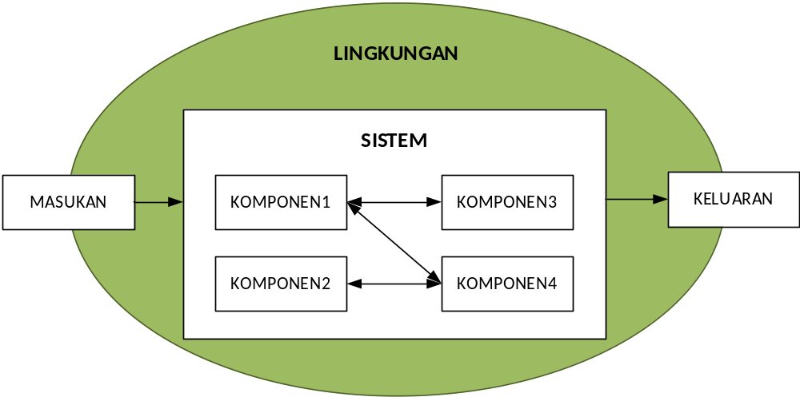
ILUSTRASI SISTEM
Sebuah sistem menerima masukan, memrosesnya, dan kemudian menghasilkan suatu keluaran. Sistem tersebut mampu bekerja karena komponen-komponen di dalamnya saling berinteraksi untuk menghasilkan keluaran. Dalam melakukan prosesnya, kinerja sistem sangat dipengaruhi oleh kondisi lingkungan di sekitarnya.

Slide 8
Karakteristik Sistem
Batasan (boundary) : Pengambaran dari suatu elemen atau unsur mana yang termasuk didalam sistem dan mana yang diluar sistem.
Lingkungan (environment) : Segala sesuatu diluar sistem, lingkungan yang menyediakan asumsi, kendala dan input terhadap suatu sistem
Masukan (input) : Sumberdaya (data, bahan baku, peralatan, energi) dari lingkungan yang dikonsumsi dan dimanipulasi oleh suatu sistem.
Keluaran (output) : Sumber daya atau produk (informasi, laporan, dokumen, tampilan layer computer, barang jadi) yang disediakan untuk lingkungan sistem oleh kegiatan dalam suatu sistem.

Slide 9
Karakteristik Sistem (Cont.)
Komponen (component) : Kegiatan-kegiatan atau proses dalam suatu sistem yang mentransformasikan input menjadi bentuk setengah jadi (output). Komponen ini bisa merupakan subsistem dari sebuah sistem.
Penghubung (interface) : Tempat dimana komponen atau sistem dan lingkungannya bertemu atau berinteraksi.
Penyimpanan (storage) : Area yang dikuasai dan digunakan untuk penyimpanan sementara dan tetap dari informasi, energi, bahan baku dan sebagainya.

Slide 10
SISTEM INFORMASI
Informasi adalah data yang telah diolah menjadi sebuah bentuk yangh berarti bagi penerimanya dan bermanfaat dalam mengambil keputusan saat ini atau mendatang (Davis, 1995). Mc Leod (1995) mengatakan bahwa informasi adalah data yang telah diproses, atau data yang memiliki arti.
Sistem Informasi Manajemen (SIM) didefinisikan sebagai suatu alat untuk menyajikan informasi dengan cara sedemikian rupa sehingga bermanfaat bagi penerimanya (Kertahadi, 1995). Tujuannya adalah untuk menyajikan informasi guna pengambilan keputusan pada perencanaan, pemrakarsaan, pengorganisasian, pengendalian kegiatan operasi subsistem suatu perusahaan dan menyajikan sinergi organisasi pada proses (Murdick dan Ross, 1993).

Slide 11
KUALITAS INFORMASI
AKURAT
TEPAT PADA WAKTUNYA
RELEVAN
EKONOMIS

Slide 12
KOMPONEN SISTEM INFORMASI
Komponen sistem informasi berbasis komputer (CBIS) Stair (1992) :
Hardware, yaitu perangkat keras komponen untuk melengkapi kegiatan memasukan data, memproses data dan keluaran data.
Software, yaitu program dan instruksi yang diberikan kekomputer.
Database, yaitu kumpulan data dan informasi yang diorganisasikan sedemikian rupa sehingga mudah diakses pengguna sistem informasi.

Slide 13
KOMPONEN SISTEM INFORMASI (Cont.)
Telekomunikasi, yaitu komunikasi yang menghubungkan antara pengguna sistem dengan sistem komputer secara bersama-sama kedalam suatu jaringan kerja yang efektif.
Manusia, yaitu personil dari sistem informasi, meliputi manajer, analis, programmer, operator dan bertanggungjawab terhadap perawatan sistem.

Slide 14
BLOK BANGUNAN SI
Burch dan Grudnistki (1986), sistem informasi terdiri dari:
blok masukan (input block)
blok model (model block), kombinasi prosedur, logika dan model matematika yang akan memanipulasi data input
blok keluaran (output block)
blok teknologi (technology block)
blok kendali (control block), Pengendalian perlu dirancang dan diterapkan untuk meyakinkan bahwa hal-hal yang dapat merusak sistem dapat dicegah ataupun bila terlanjur terjadi kesalahan-kesalahan dapat langsung cepat diatasi.

Slide 15
TIPE SISTEM INFORMASI
Transaction Processing Systems (TPS)
Management Information Systems (MIS)
Decision Support Systems (DSS)
Expert System and Artificial Intelligence (ES & AI)

Slide 16
ADA PERTANYAAN?
Sekian Terima Kasih

